Slide 1
MY RESUME
自己紹介
BN24 劉 峰

Slide 2
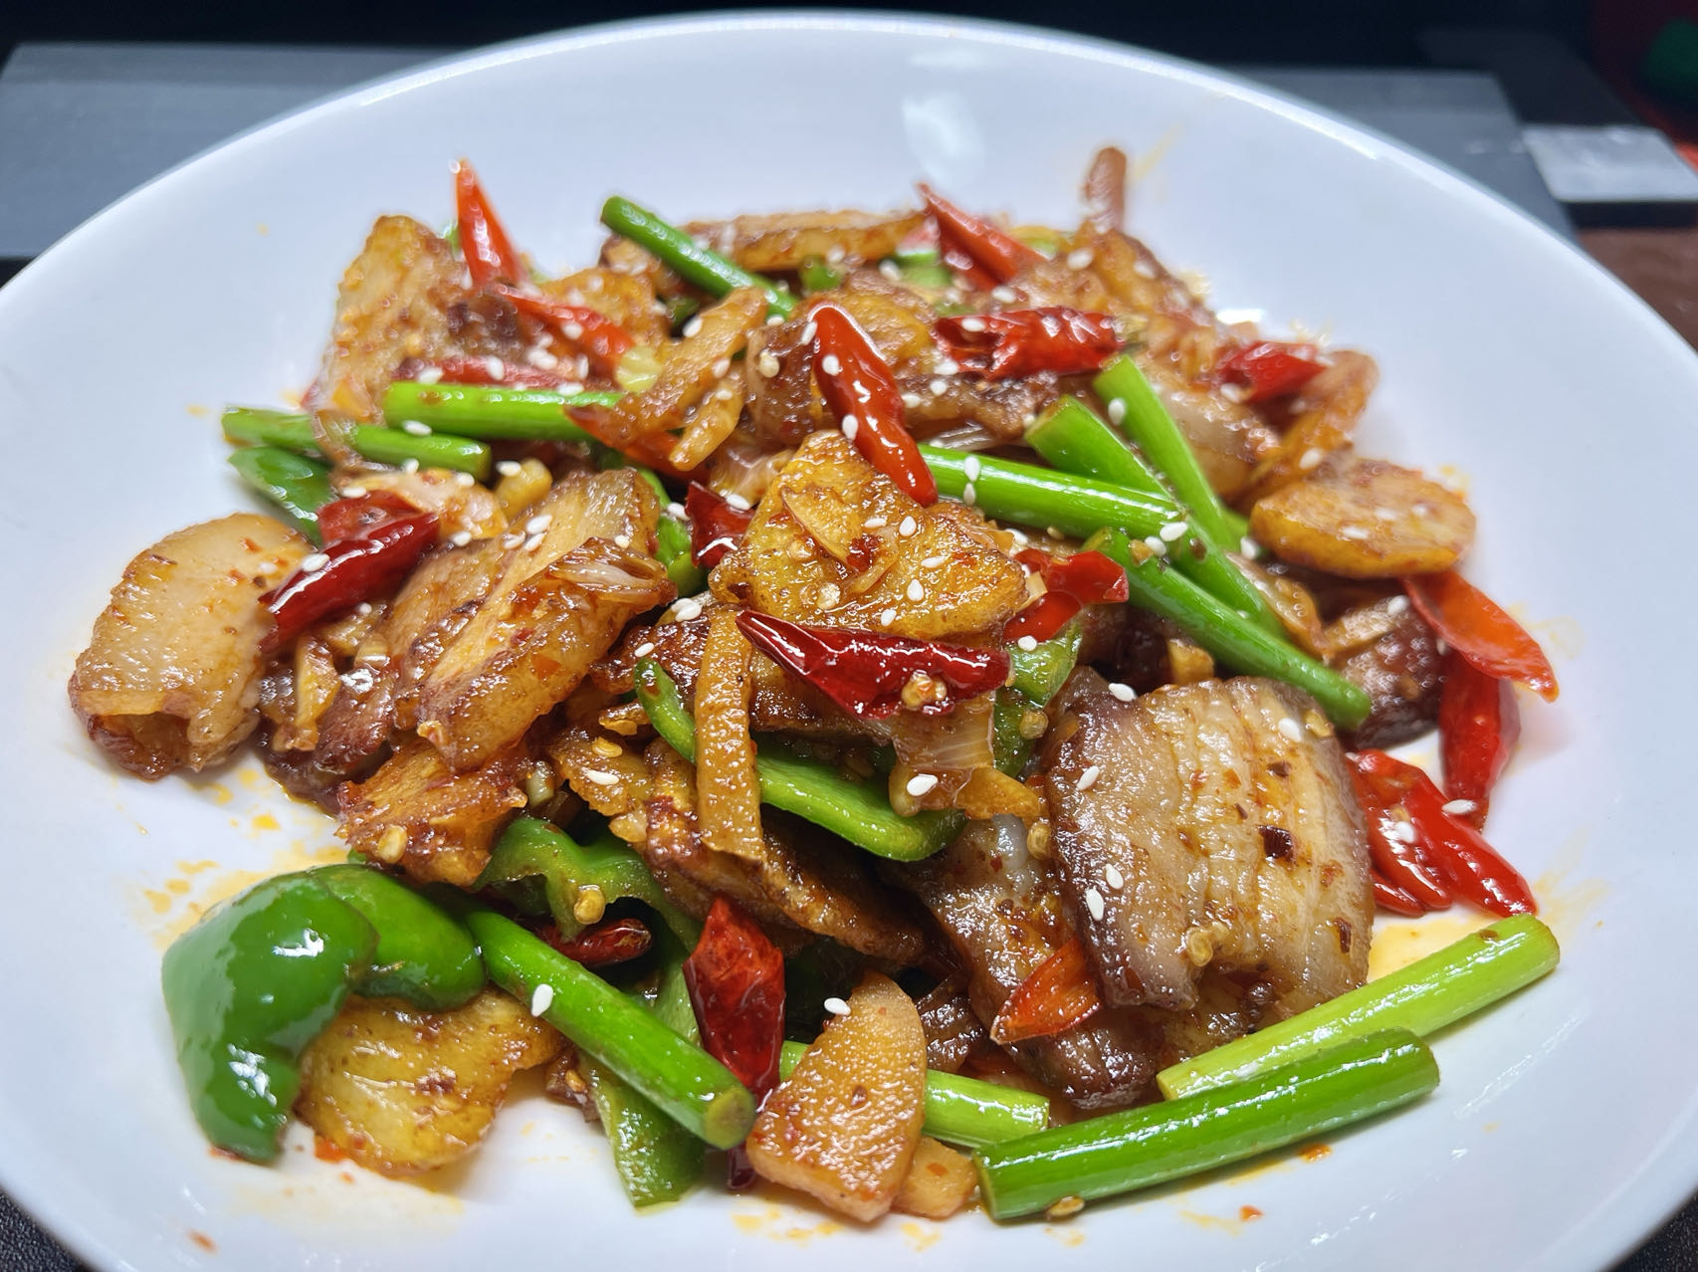
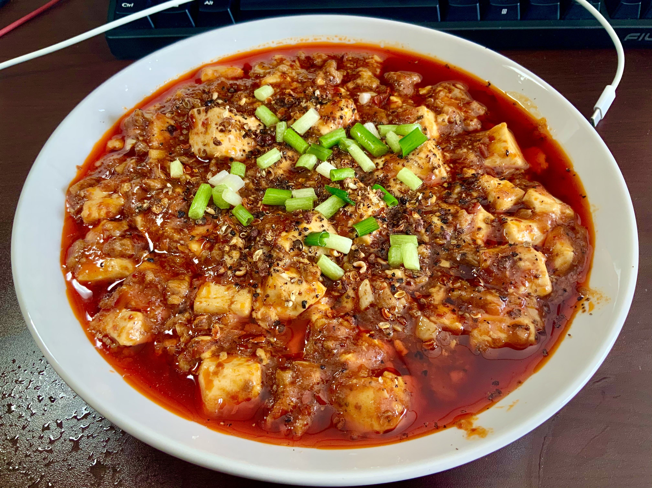
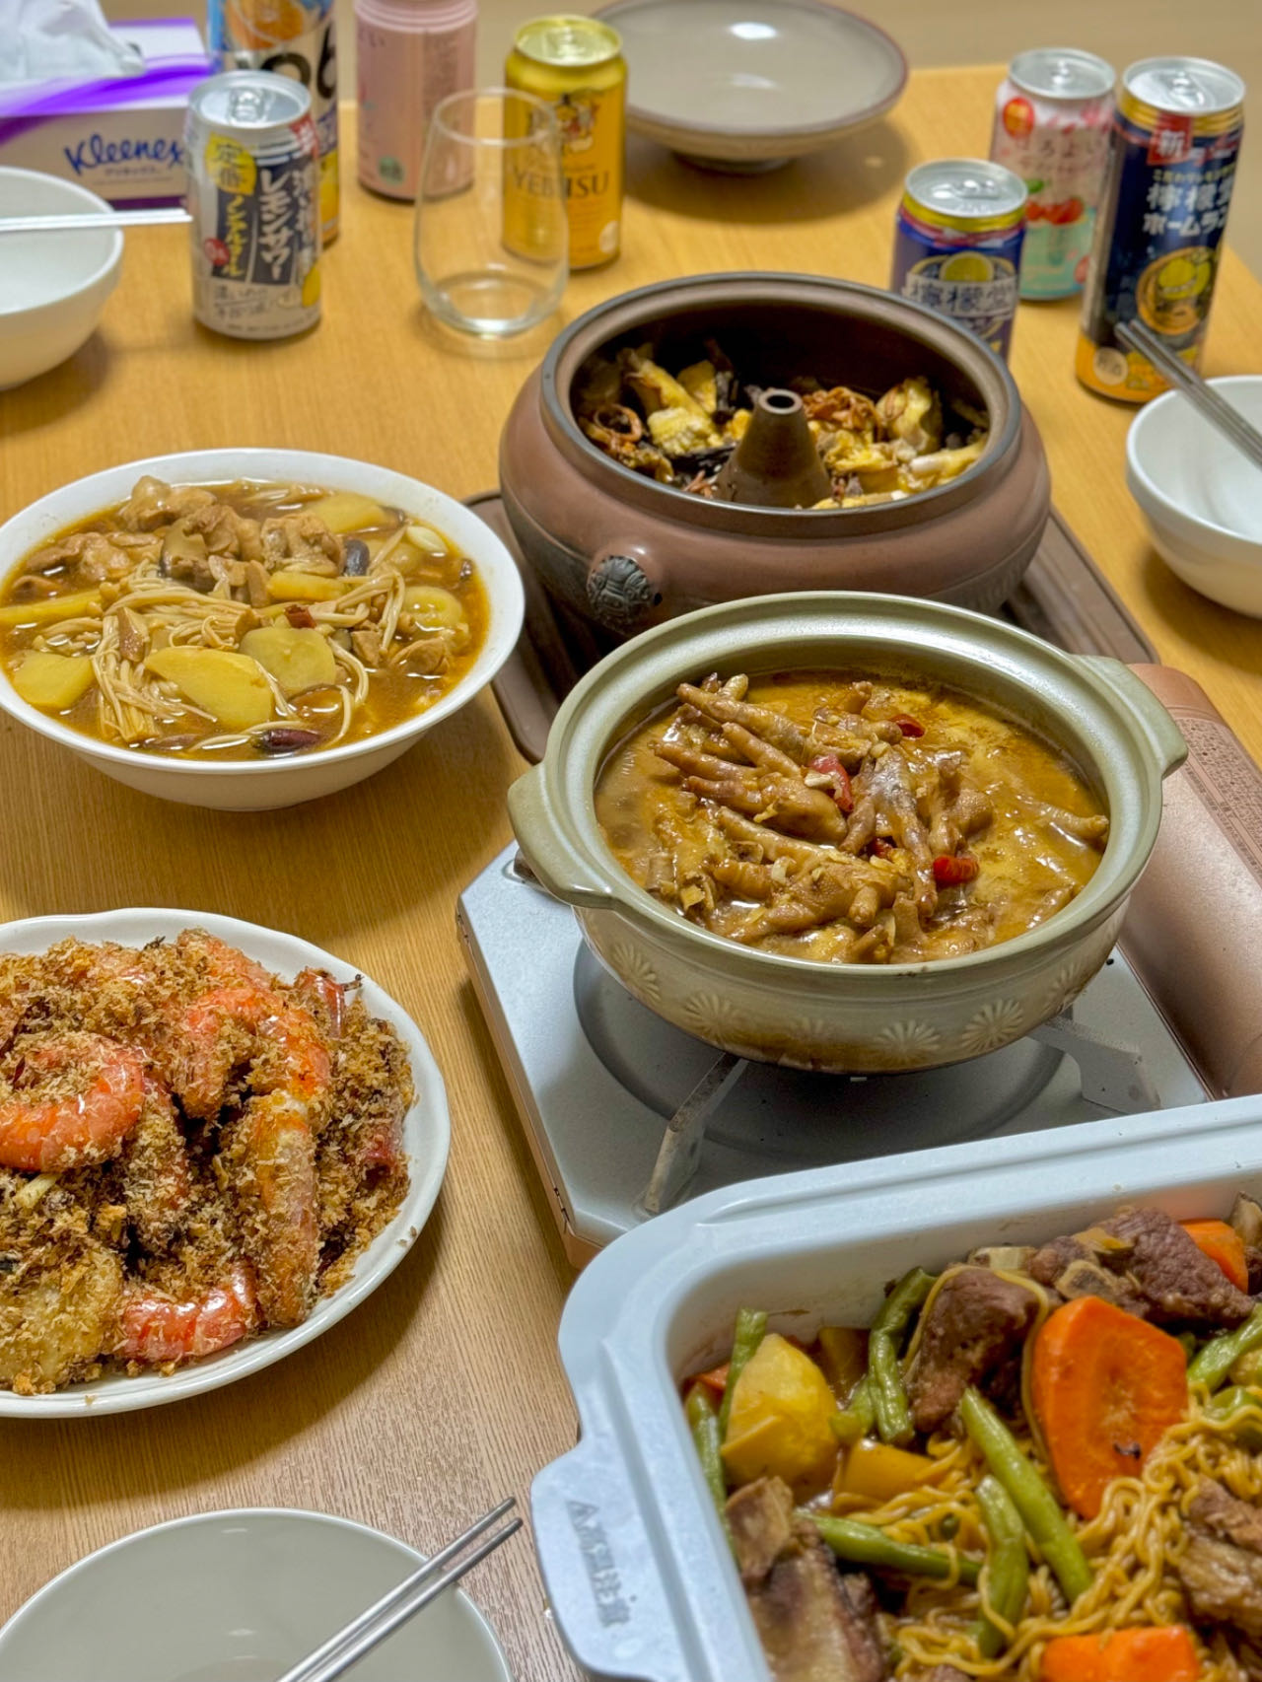

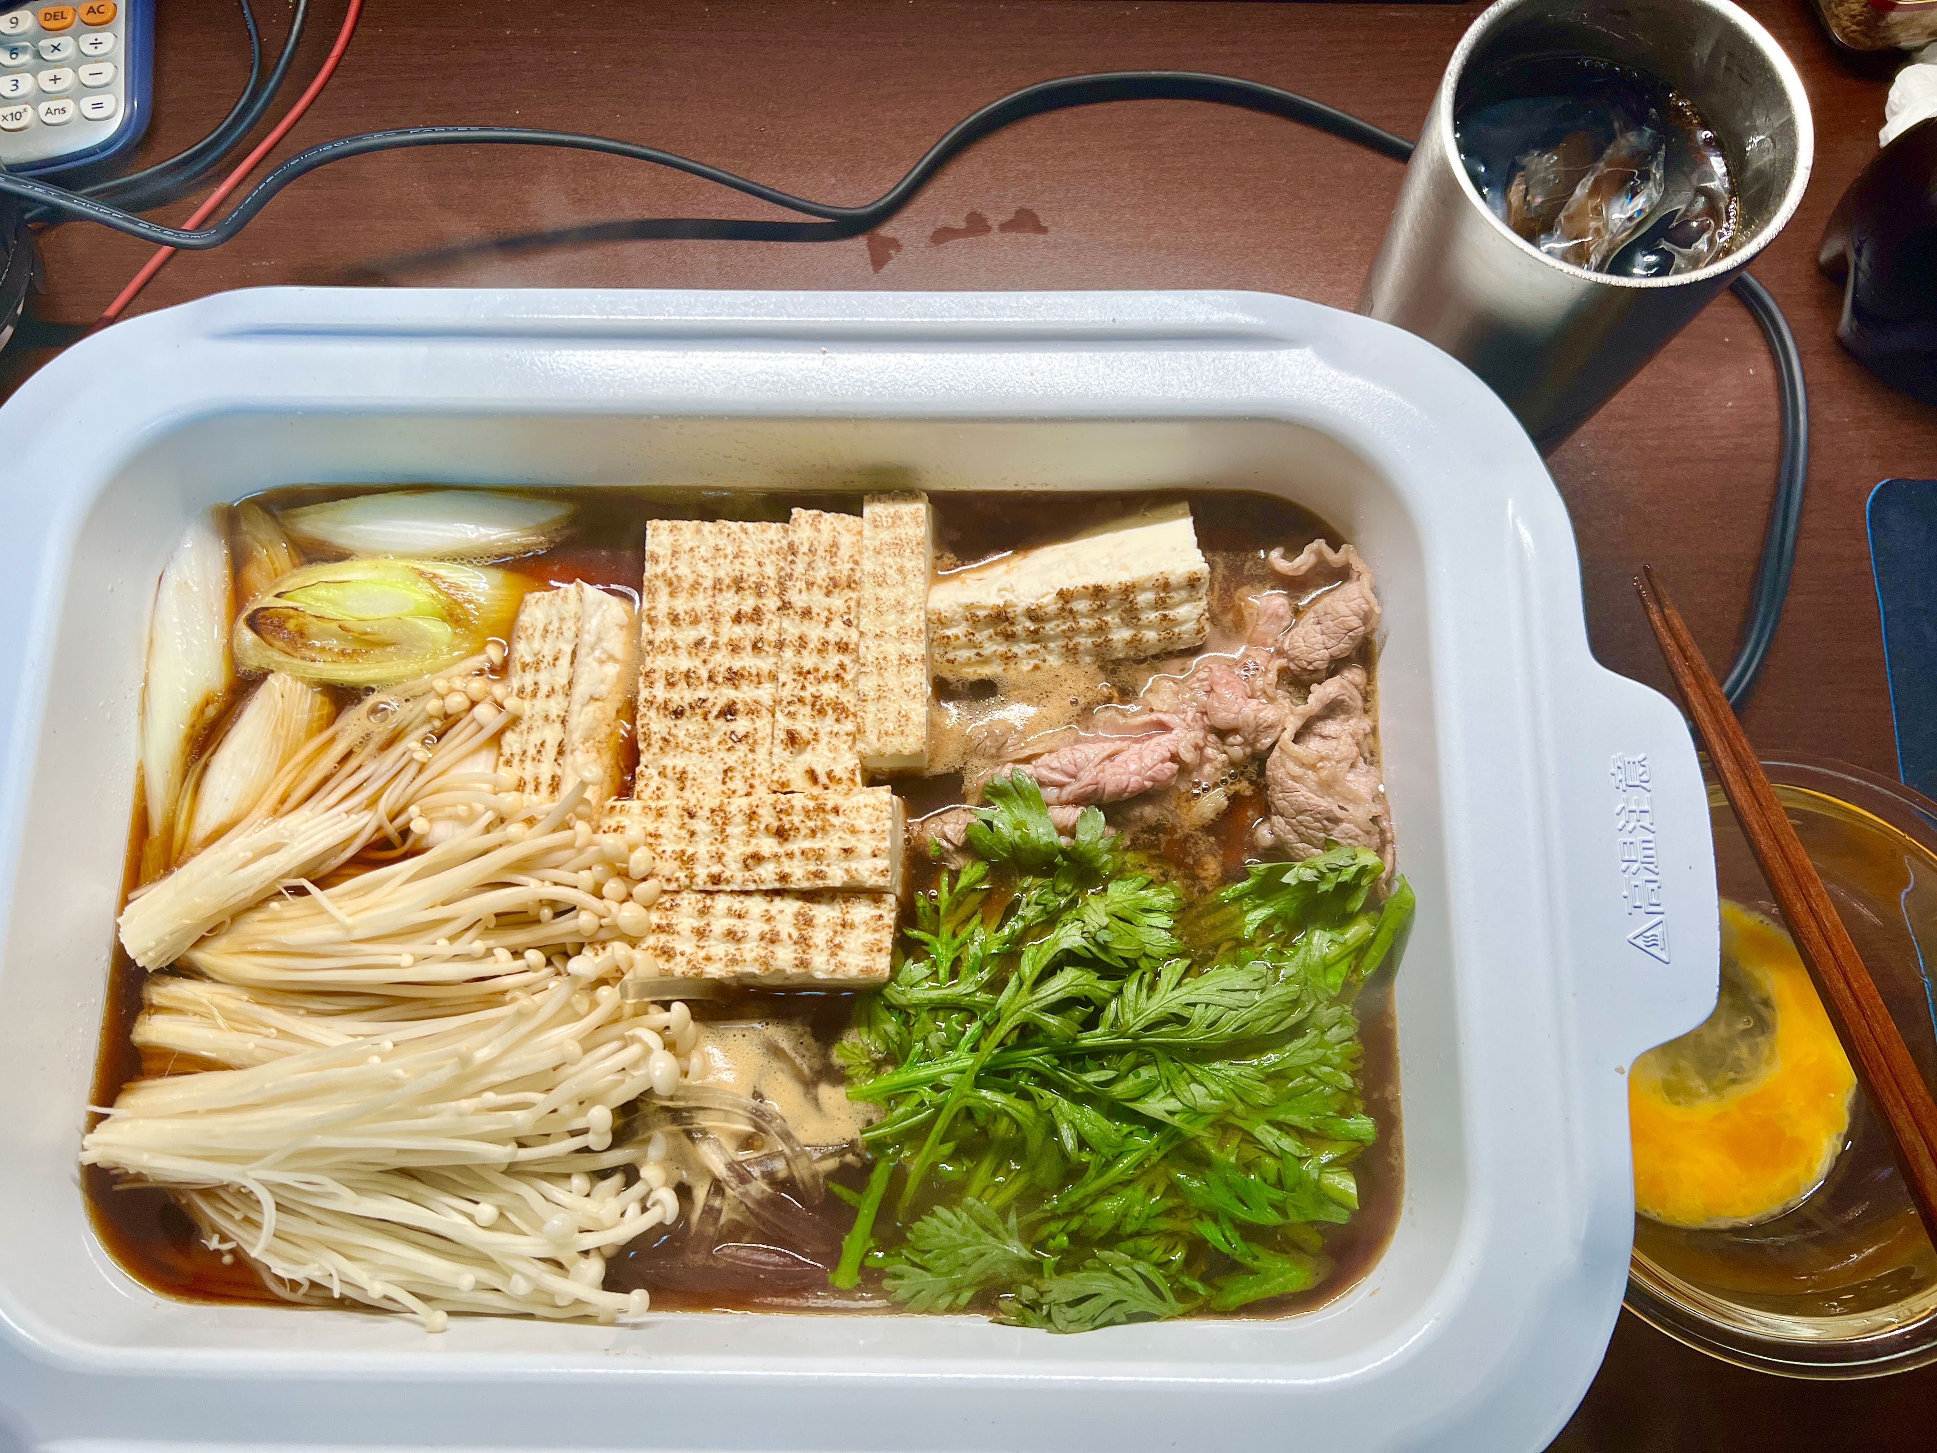
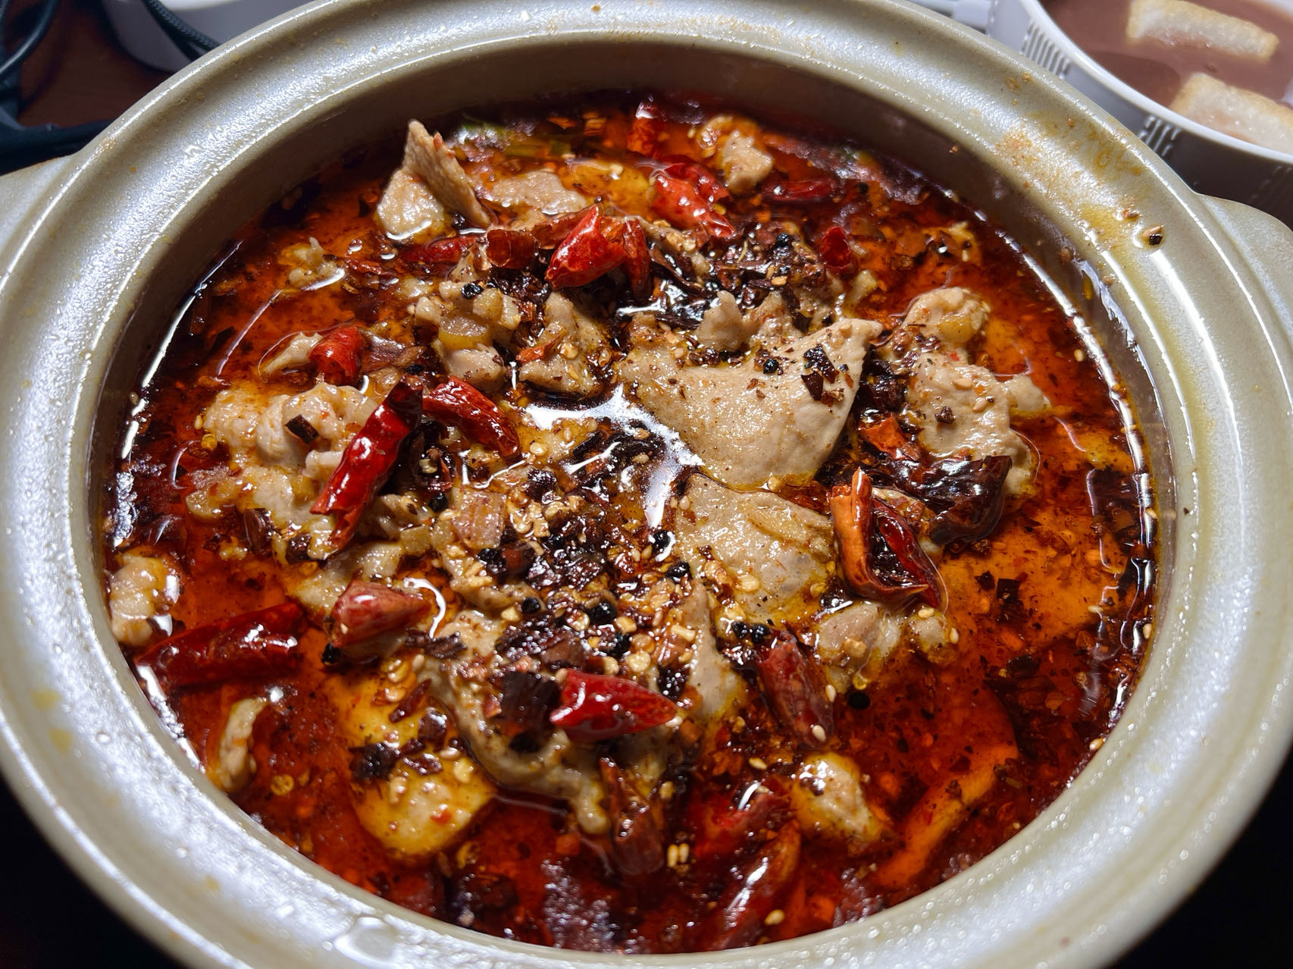
自己紹介
劉 峰
リュウ
ホウ
経歴
2017年~2018年
来日
2018年~2022年
東京理科大学 理工学部 情報科学科
2022年~2024年
東京理科大学 理工学研究科 情報科学専攻
人工知能(特に画像生成と自然言語)について研究
趣味
料理・ゲーム・お酒

Slide 3
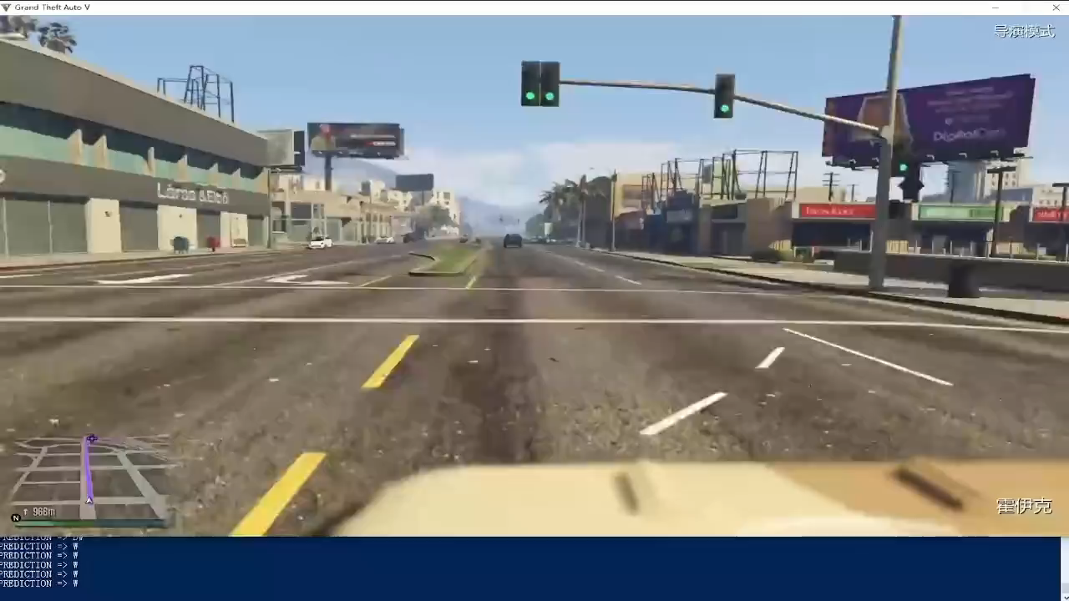
ゲーム内の自動運転
設定したルートに従い、障害物を避けながら目的地まで辿り着くことを実現した

Slide 4
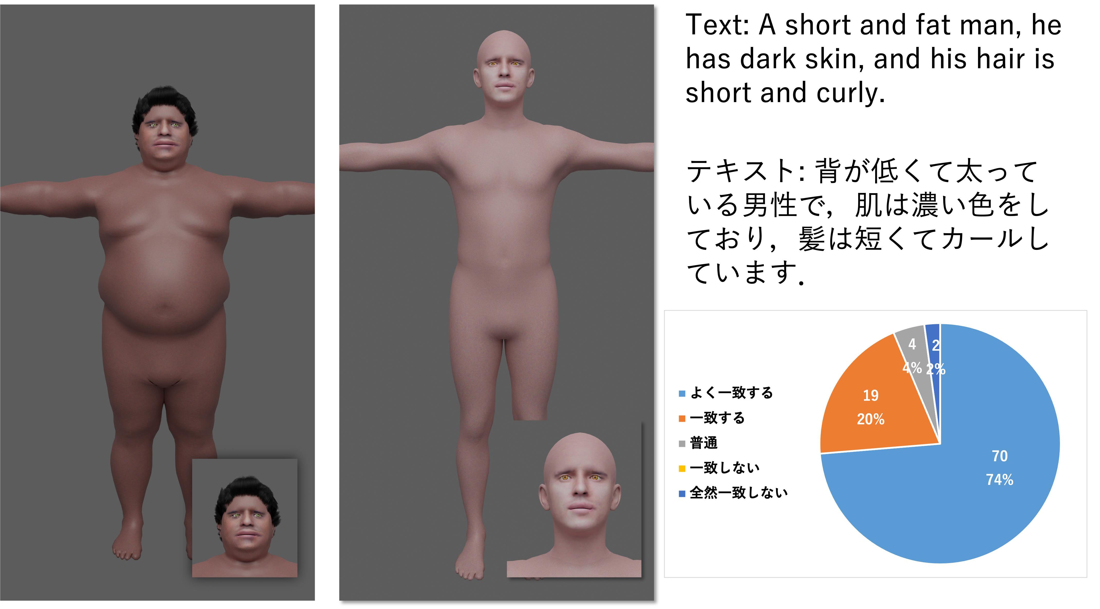
テキストからの3Dモデル生成
生成したモデル
標準モデル

